Slide 1
软件测试 · 项目展示
Timeline
徐雯蕾 | 杨政达 | 孙雨晶 | 侯峂欣

Slide 2
CONTENT
1
项目概况
2
功能需求&演示
3
代码测试
General Information
Function Req & Demo
Code Testing
4
系统测试
5
性能测试
6
总结&建议
System testing
Performance testing
Summary & Advice

Slide 3
1
项目概况
General information

Slide 4
成员 & 分工 & 任务完成情况
成员 & 分工 & 任务完成情况
成员
成员
徐雯蕾
徐雯蕾
杨政达
杨政达
侯峂欣
侯峂欣
孙雨晶
孙雨晶
项目角色
项目角色
系统测试
开发
系统测试
产品经理 & 开发
开发
产品经理 & 开发
性能测试
性能测试
任务完成列表
任务完成列表
- 使用HPE Virtual User
Generator录制测试脚本
- 使用HPE LoadRunner
Controller进行场景测试
- 使用HPE LoadRunner
Analysis分析性能测试结果
- 性能测试文档撰写
- 使用nodejs开发后端
- 部署服务器、生成Web
外部可访问地址
- 使用mocha/chai/
supertest进行后端集成测试
- 使用mocha/chai进行
前端单元测试
- 覆盖率测试报告撰写
- 使用Chrome开发者工具
进行web前端性能测试
- 使用JMeter进行性能测试
获取系统其他性能指标
- 使用JMeter获取性能测试
分析报告并分析性能缺陷
- 性能测试文档撰写
- 开发Web端、桌面端应用
- 使用Mockdata模拟
数据库测试
- 生成可访问Web&exe
- 静态测试报告撰写
- 确定需求、分工
- 撰写Readme、PPT、
系统部署说明、维护更
新文档
- 使用nodejs开发后端
- 部署服务器、生成Web
外部可访问地址
- 使用mocha/chai/
supertest进行后端集成测试
使用mocha/chai/jsdom
进行前端单元测试
- 使用istanbul生成覆盖度报告
- 开发Web端、桌面端应用
- 使用Mockdata模拟
数据库测试
- 生成可访问Web&exe
- 静态测试报告撰写
- 确定需求、分工
- 撰写Readme、PPT、
系统部署说明、维护更
新文档
- 使用selenium IDE录制
chrome和firefox测试脚本
- Katalon Recor转java
脚本测试IE浏览器
- 手动拟写功能测试
- 进行迭代issue整合
- 系统测试文档撰写
- 使用selenium IDE录制
chrome和firefox测试脚本
- Selenium Webdriver
——IE浏览器
- 手动拟写功能测试
- 进行迭代issue整合
- 系统测试文档撰写
- Katalon Recorder
录制脚本

Slide 5
2
功能需求&演示
Function requirements & Demo

Slide 6
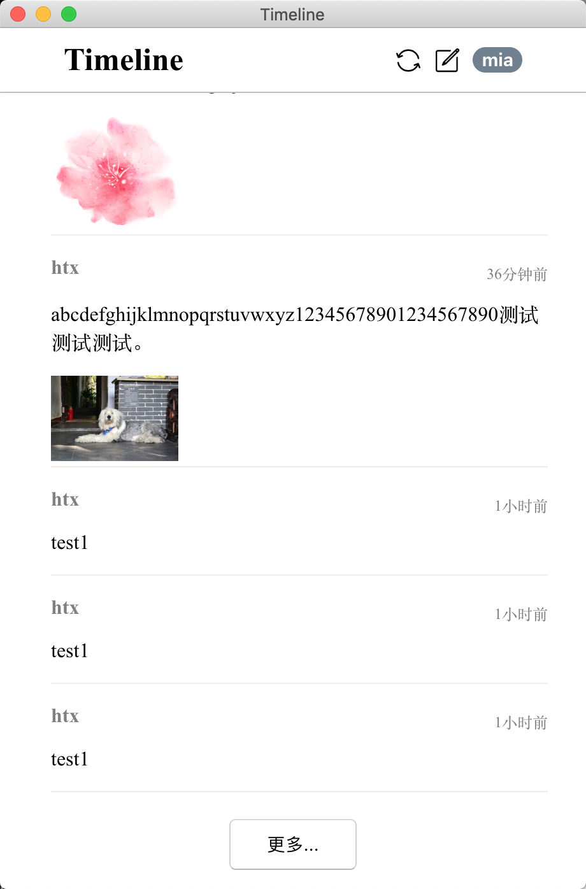
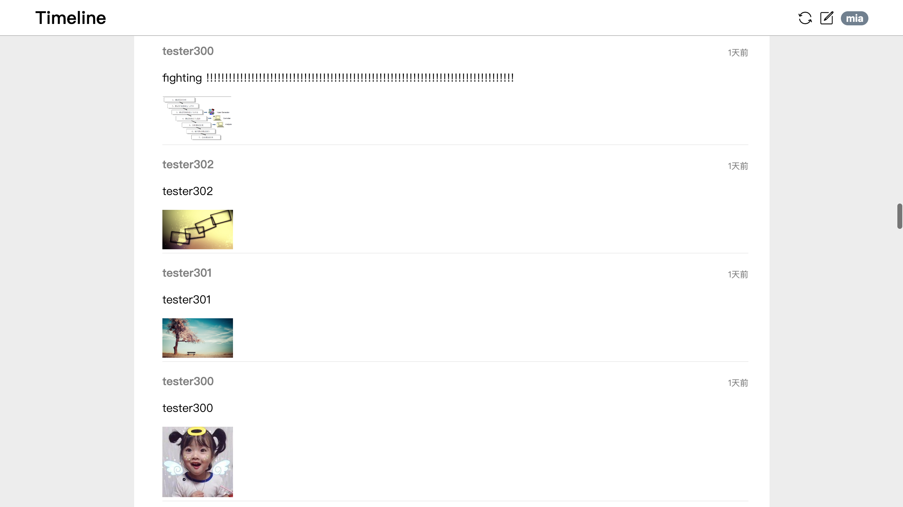
↑ Web端 ↑
功能需求
非功能性需求
用户系统
Web响应式布局
登录、注册、保持/检测登录状态
Web多浏览器适配
主功能-Timeline
桌面版多系统exe
发布、刷新
↑ 桌面端 ↑

Slide 7
Demo演示
7
Web版 & 桌面版
Demo演示

Slide 8
成员 & 分工 & 任务完成情况
成员 & 分工 & 任务完成情况
成员
成员
徐雯蕾
徐雯蕾
杨政达
杨政达
侯峂欣
侯峂欣
孙雨晶
孙雨晶
项目角色
项目角色
系统测试
开发
系统测试
产品经理 & 开发
开发
产品经理 & 开发
性能测试
性能测试
任务完成列表
任务完成列表
- 使用HPE Virtual User
Generator录制测试脚本
- 使用HPE LoadRunner
Controller进行场景测试
- 使用HPE LoadRunner
Analysis分析性能测试结果
- 性能测试文档撰写
- 使用nodejs开发后端
- 部署服务器、生成Web
外部可访问地址
- 使用mocha/chai/
supertest进行后端集成测试
- 使用mocha/chai进行
前端单元测试
- 覆盖率测试报告撰写
- 使用Chrome开发者工具
进行web前端性能测试
- 使用JMeter进行性能测试
获取系统其他性能指标
- 使用JMeter获取性能测试
分析报告并分析性能缺陷
- 性能测试文档撰写
- 开发Web端、桌面端应用
- 使用Mockdata模拟
数据库测试
- 生成可访问Web&exe
- 静态测试报告撰写
- 确定需求、分工
- 撰写Readme、PPT、
系统部署说明、维护更
新文档
- 使用nodejs开发后端
- 部署服务器、生成Web
外部可访问地址
- 使用mocha/chai/
supertest进行后端集成测试
使用mocha/chai/jsdom
进行前端单元测试
- 使用istanbul生成覆盖度报告
- 开发Web端、桌面端应用
- 使用Mockdata模拟
数据库测试
- 生成可访问Web&exe
- 静态测试报告撰写
- 确定需求、分工
- 撰写Readme、PPT、
系统部署说明、维护更
新文档
- 使用selenium IDE录制
chrome和firefox测试脚本
- Katalon Recor转java
脚本测试IE浏览器
- 手动拟写功能测试
- 进行迭代issue整合
- 系统测试文档撰写
- 使用selenium IDE录制
chrome和firefox测试脚本
- Katalon Recor转java
脚本测试IE浏览器
- 手动拟写功能测试
- 进行迭代issue整合
- 系统测试文档撰写

Slide 9
3
代码测试
Code Testing

Slide 10
代码设计思想
采用基于覆盖的逻辑测试方法，MC/DC覆盖率准则
后端代码直接进行集成测试
前端代码中仅对有测试需求的函数进行测试
函数内代码语句数过少（少于五句）、函数逻辑简单（只有顺序结构或仅有单个选择结构）且功能独立与其他函数耦合性较低、无法测试的方法（仅有alert或confirm作为输出，没有返回值）

Slide 11
遇到的关键问题
选择合适的测试工具
后端接口测试工具supertest，运行在node环境模拟HTML DOM的无头浏览器jsdom，js覆盖度工具Istanbul
选择测试工具之后编写测试代码过程中发现新的问题：
前端代码中的js脚本文件无法引入
解决方案：CTRL + C/V
后续问题：测试覆盖度获取困难
后续问题解决：将需要测试的代码重构成nodejs模块

Slide 12
遇到的关键问题
有的函数无法测试
TDD(Test-Driven Development) 的重要性

Slide 13
使用的测试工具
测试框架Mocha + 断言库chai
覆盖度工具 Istanbul
后端接口测试工具 supertest
前端无头浏览器 jsdom

Slide 14
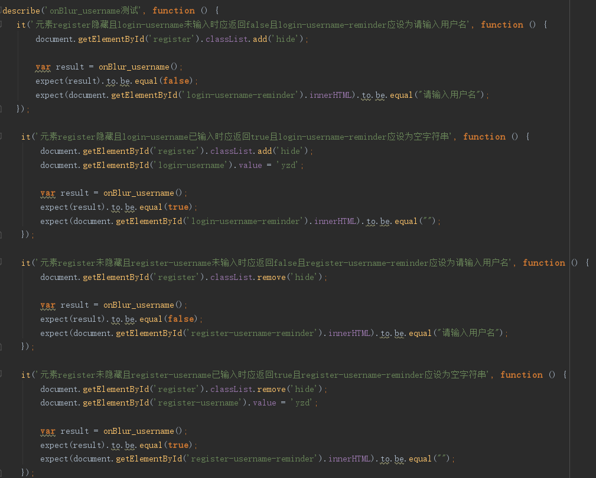
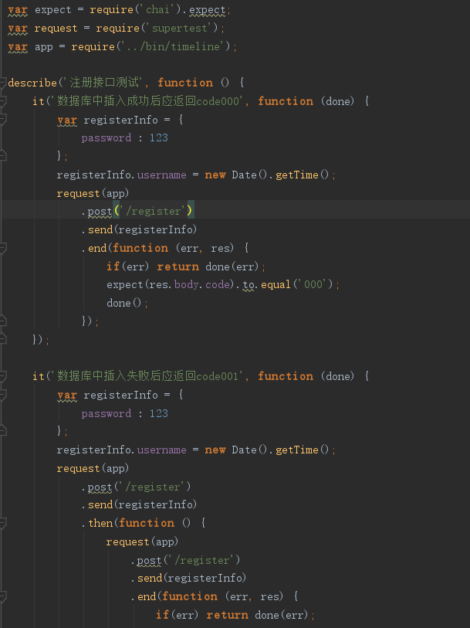
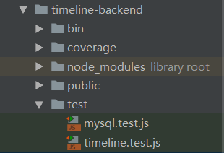
测试代码

Slide 15
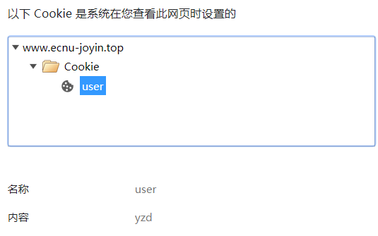

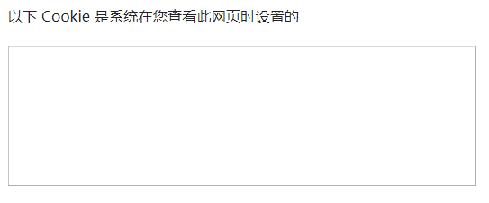
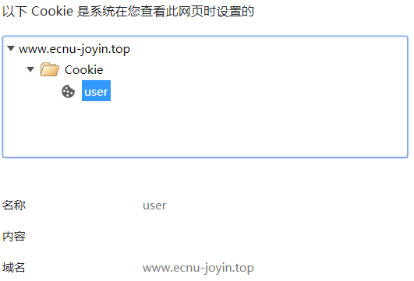
测试结果

Slide 16
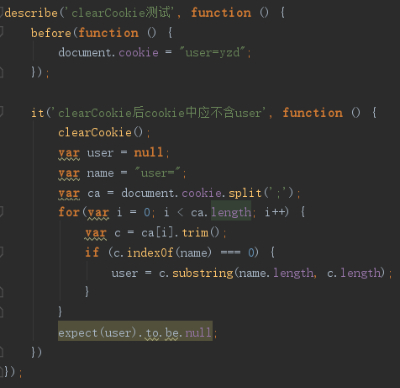
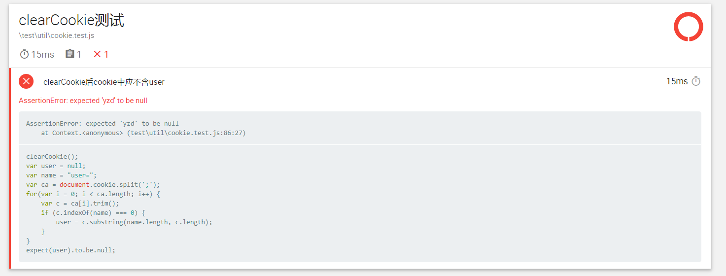
测试结果
测试工具jsdom

Slide 17
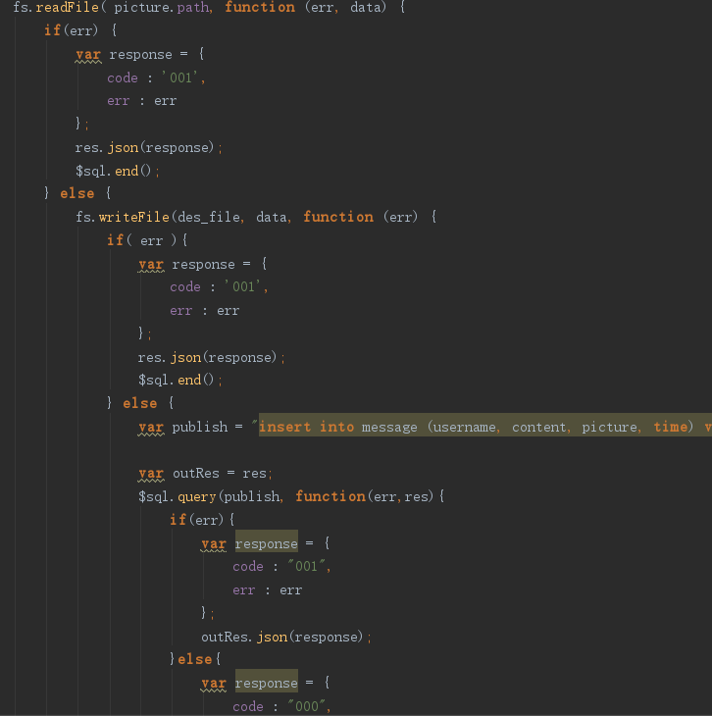
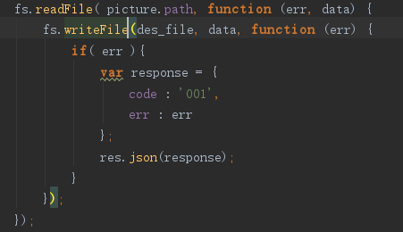
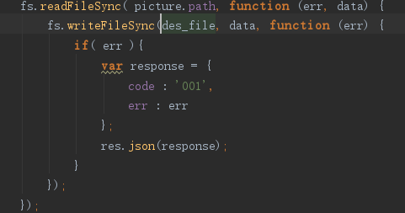
测试结果

Slide 18
代码测试总结
代码测试总结

Slide 19
4
系统测试
System Testing

Slide 20
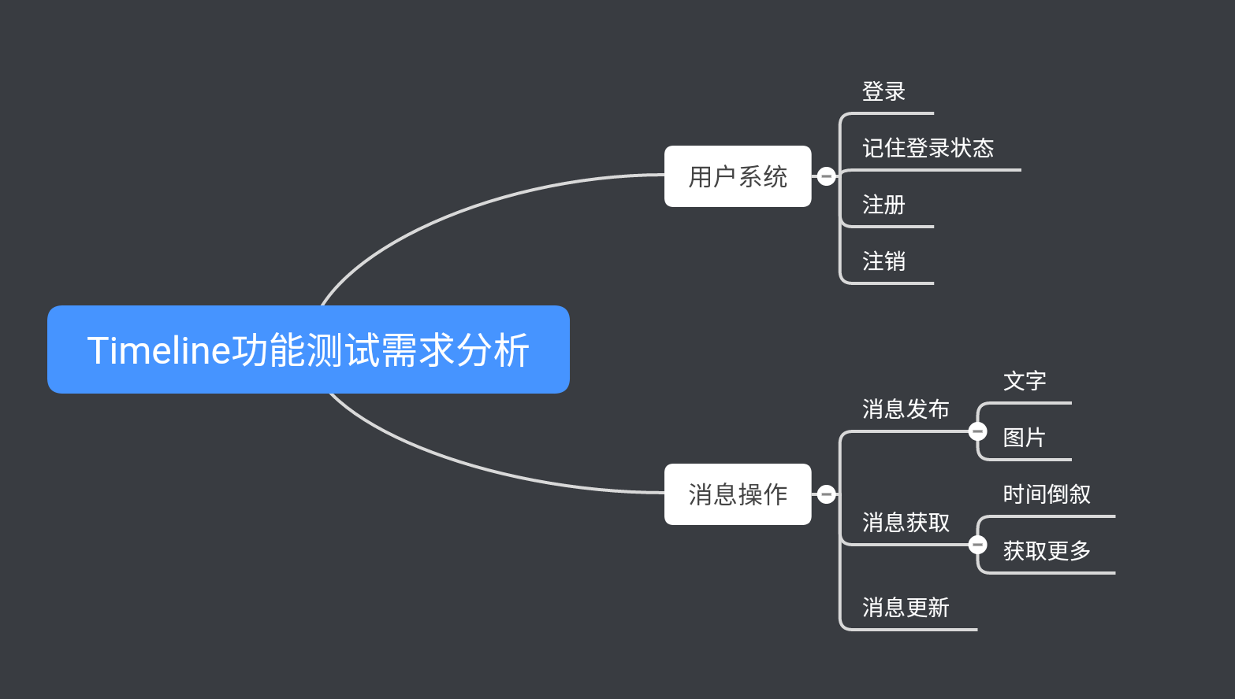
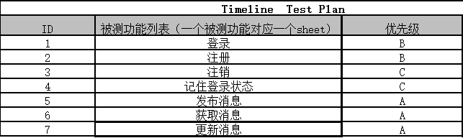
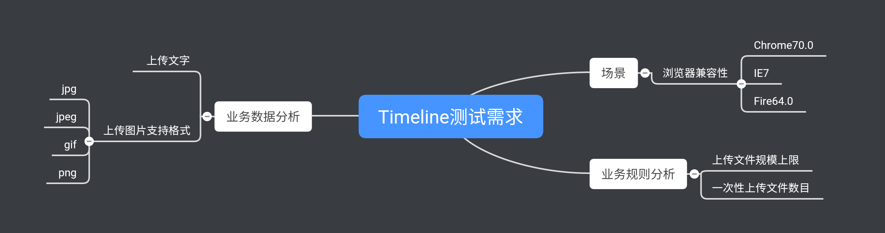
设计思想 & 相关工具
selenium

Slide 21
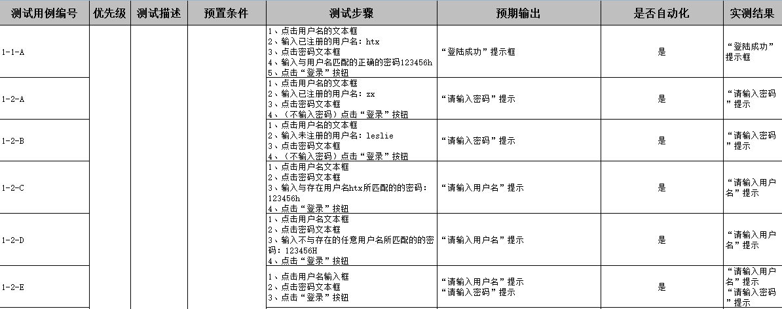
测试用例&缺陷报告——登录
Notes:
考虑特殊字符、空输入、大小写、用户名密码匹配四个方面共设计17个用例

Slide 22
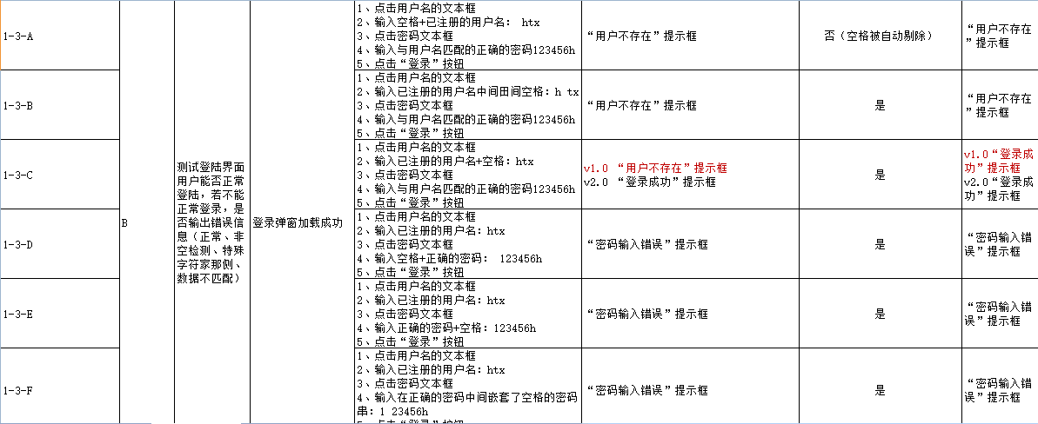
测试用例&缺陷报告——登录
Notes:
考虑特殊字符、空输入、大小写、用户名密码匹配四个方面共设计17个用例

Slide 23
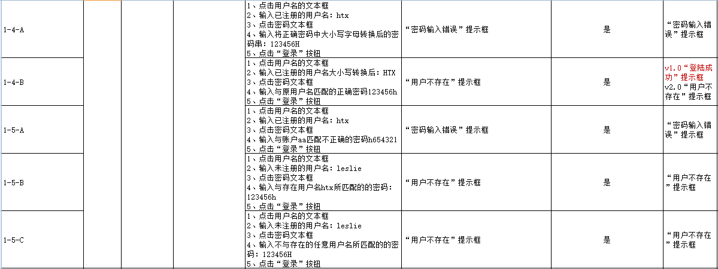
测试用例&缺陷报告——登录
Notes:
考虑特殊字符、空输入、大小写、用户名密码匹配四个方面共设计17个用例

Slide 24
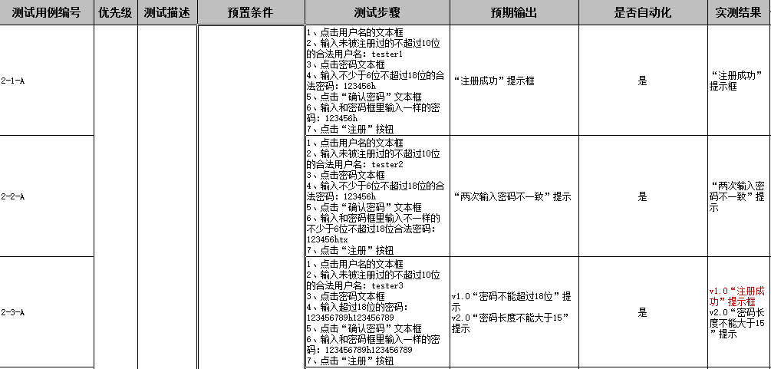
测试用例&缺陷报告——注册
Notes:
考虑特殊字符、空输入、大小写、用户名密码匹配四个方面共设计15个用例

Slide 25
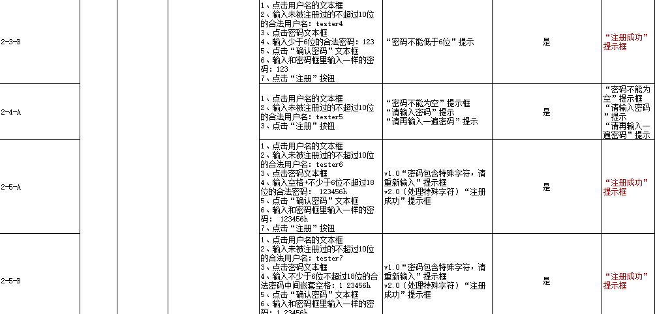
测试用例&缺陷报告——注册
Notes:
考虑特殊字符、空输入、大小写、用户名密码匹配四个方面共设计15个用例

Slide 26
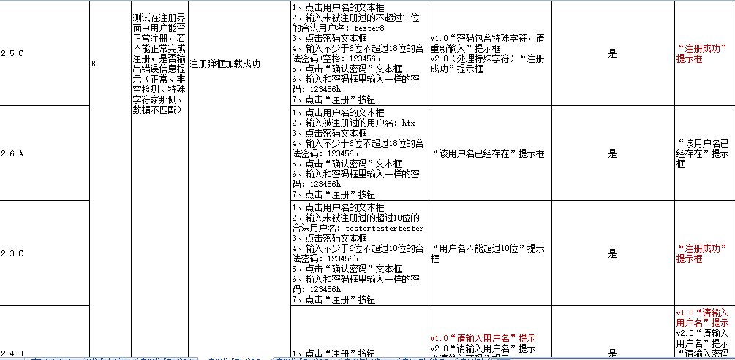
测试用例&缺陷报告——注册
Notes:
考虑特殊字符、空输入、大小写、用户名密码匹配四个方面共设计15个用例

Slide 27
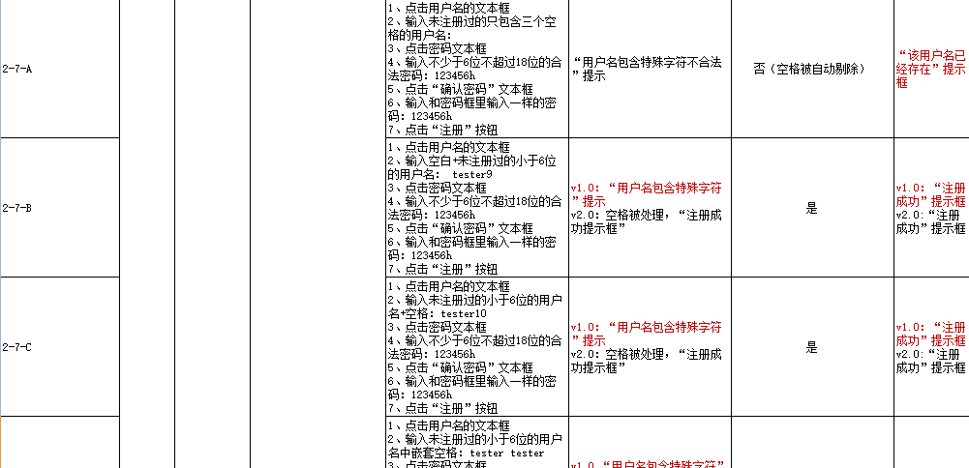
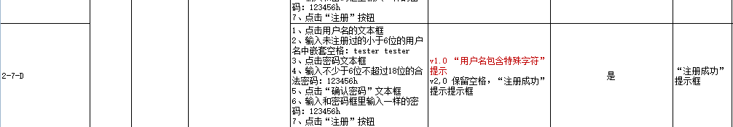
测试用例&缺陷报告——注册
Notes:
考虑特殊字符、空输入、大小写、用户名密码匹配四个方面共设计15个用例

Slide 28
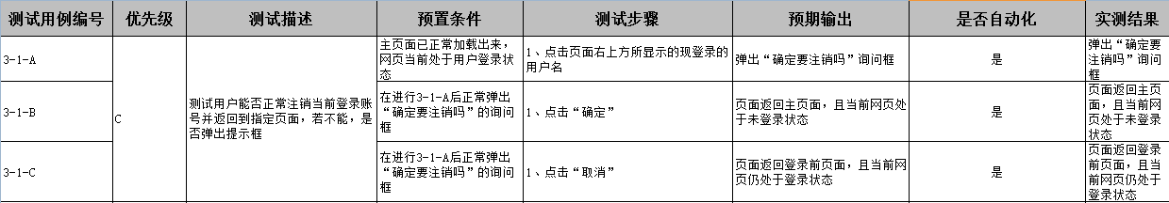
测试用例&缺陷报告——注销 & 登录状态记住
Notes:
注销设计3个用例
记住登录状态2个用例

Slide 29
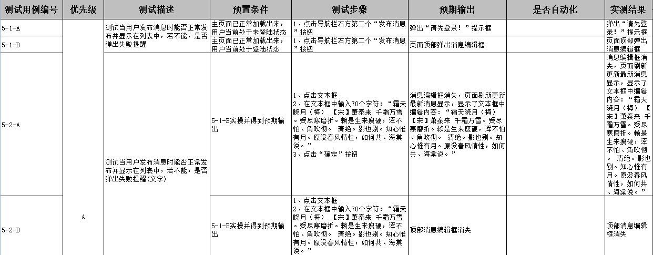
测试用例&缺陷报告——消息发布
Notes:
考虑图片发布和文字发布共设计20个用例

Slide 30
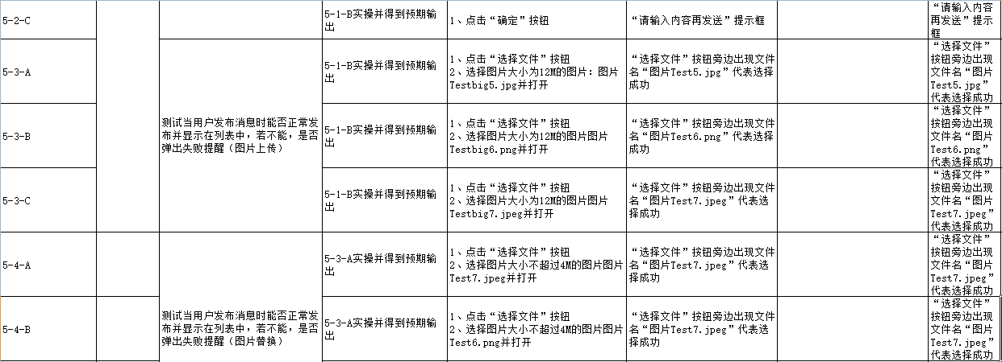
测试用例&缺陷报告——消息发布
Notes:
考虑图片发布和文字发布共设计20个用例

Slide 31
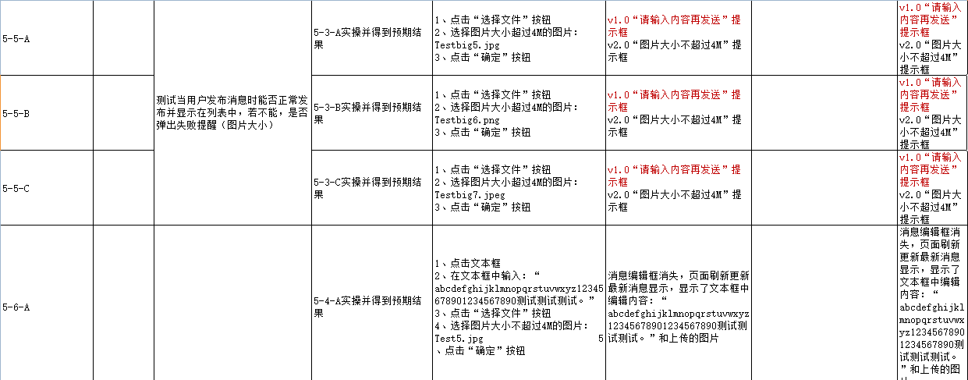
测试用例&缺陷报告——消息发布
Notes:
考虑图片发布和文字发布共设计20个用例

Slide 32
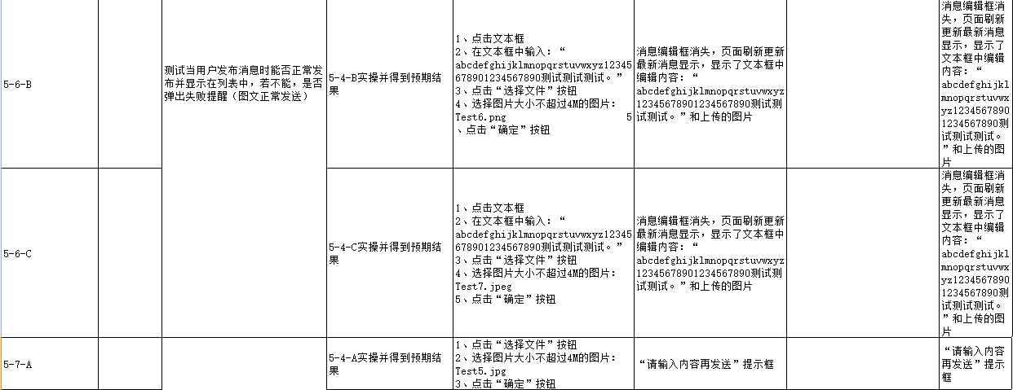
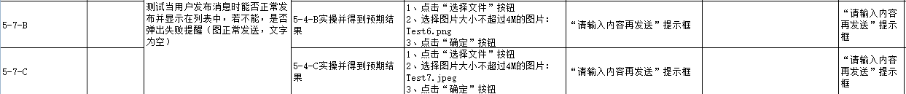
测试用例&缺陷报告——消息发布
Notes:
考虑图片发布和文字发布共设计20个用例

Slide 33
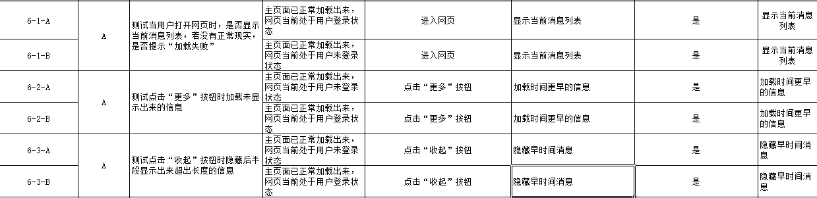
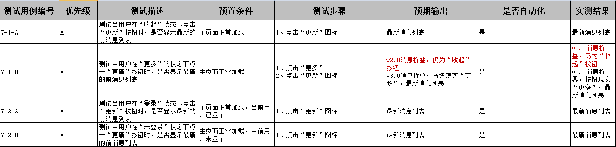
测试用例&缺陷报告——消息获取（更多+收起）和更新
Notes:
消息获取6个用例
更新4个用例

Slide 34
总结
用例测试皆通过
兼容性友好
Notes:
迭代至最终版，优先级最高的消息发布、获取、更新这三个系统主功能的15个测试用例皆通过，登录注册共32个测试用例皆通过，注销和记住登陆状态测试用例也都通过。浏览器兼容友好。

Slide 35
成员 & 分工 & 任务完成情况
成员
徐雯蕾
杨政达
侯峂欣
孙雨晶
项目角色
产品经理 & 开发
开发
系统测试
性能测试
任务完成列表
- 开发Web端、桌面端应用
- 使用Mockdata模拟
数据库测试
- 生成可访问Web&exe
- 静态测试报告撰写
- 确定需求、分工
- 撰写Readme、PPT、
系统部署说明、维护更
新文档
- 使用nodejs开发后端
- 部署服务器、生成Web
外部可访问地址
- 使用mocha/chai/
supertest进行后端集成测试
- 使用mocha/chai进行
前端单元测试
- 覆盖率测试报告撰写
- 使用selenium IDE录制
chrome和firefox测试脚本
- Katalon Recor转java
脚本测试IE浏览器
- 手动拟写功能测试
- 进行迭代issue整合
- 系统测试文档撰写
- 使用Chrome开发者工具
进行web前端性能测试
- 使用JMeter进行性能测试
获取系统其他性能指标
- 使用JMeter获取性能测试
分析报告并分析性能缺陷
- 性能测试文档撰写

Slide 36
5
性能测试
Performance Testing

Slide 37
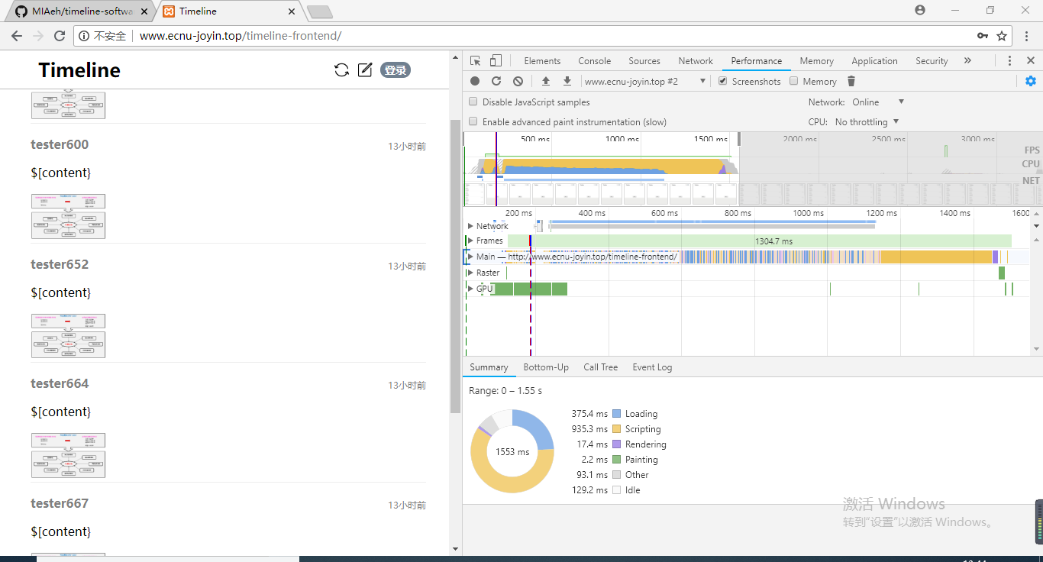
Web前端性能测试

Slide 38
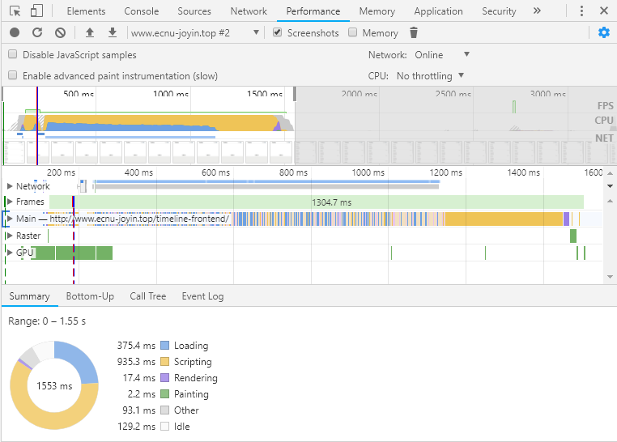
Web前端性能测试
性能黄金法则：只有10%-20%的最终用户响应时间耗费在下载HTML文档上，其余的80%-90%耗费在了下载页面中的所有组件上
Loading：网络通信和HTML解析
Scripting：JavaScript执行
Rendering：样式计算和布局
Painting：重绘
Other：其他事件花费
Idle：空闲时间

Slide 39
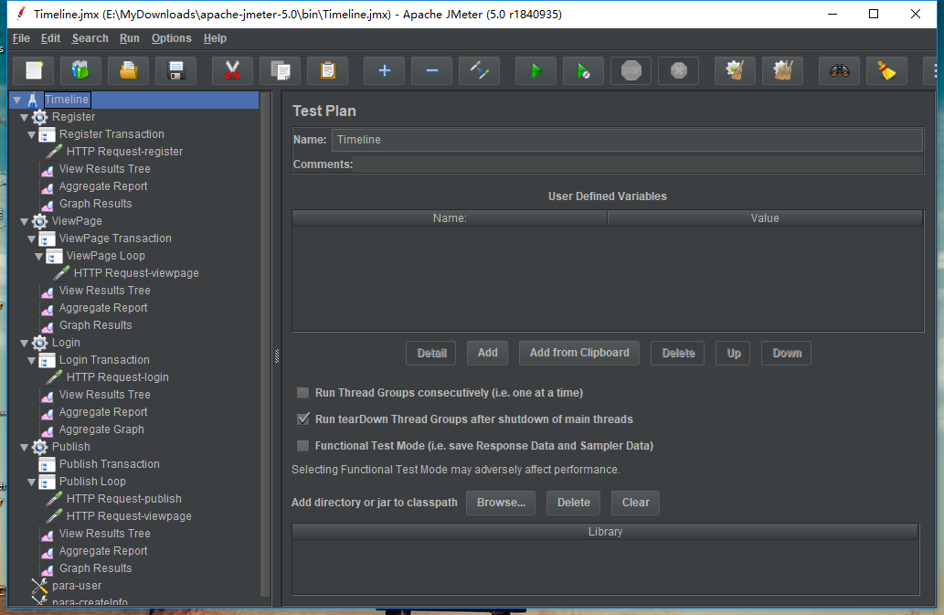
JMeter性能测试

Slide 40
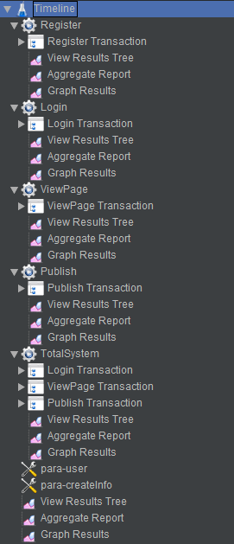
JMeter性能测试
独立场景测试
根据系统功能分为四个独立场景：
注册，浏览，登录，发布
每个场景按照1-5-10-20-50-100的并发数进行渐进加压
混合场景测试
考虑用户的实际使用场景设计执行逻辑
添加适当的控制器以控制执行逻辑
按照1-5-10-20-50-100的并发数进行渐进加压

Slide 41
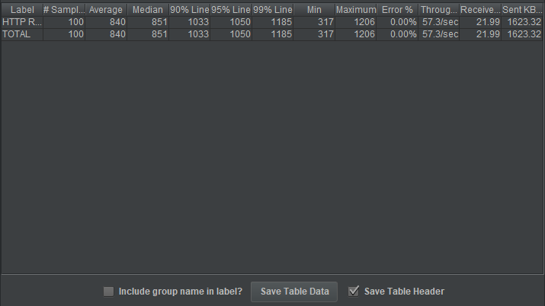
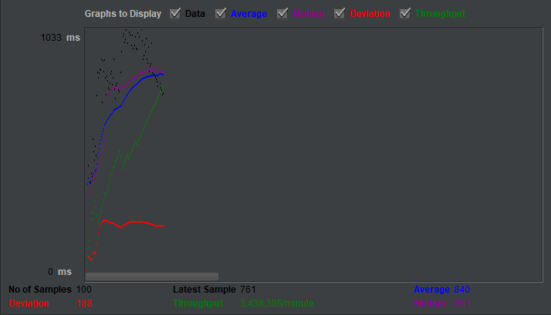
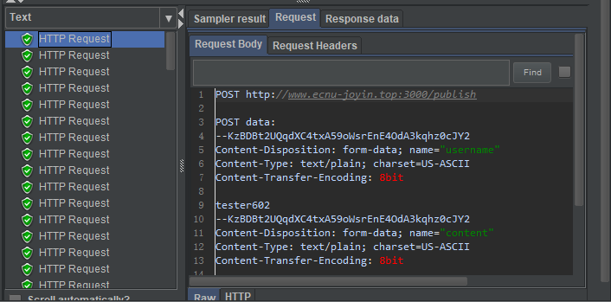
JMeter分析报告
Aggregate Report
Graph Results
View Results Tree

Slide 42
性能测试总结
用户数为100时各功能的用户响应时间
场景 | 注册 | 登录 | 浏览 | 发布 | 混合
平均响应时间/s | 0.69 | 0.082 | 1.86 | 0.14 | 0.14
前端加载时间/s | 1.55
前端用户响应时间/s | 2.24 | 1.63 | 3.41 | 1.69 | 1.69
响应时间均<4s，性能良好

Slide 43
6
总结&建议
Summary & Advice

